Slide 1


Slide 2


Slide 3
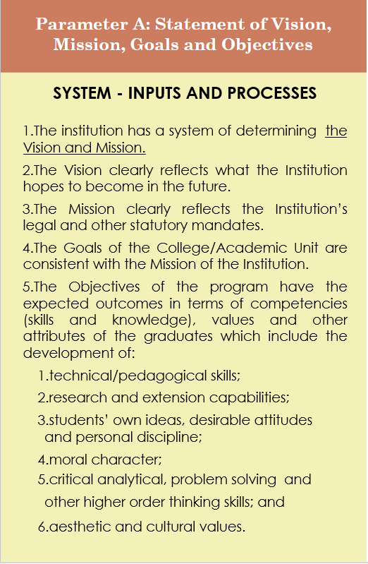

Slide 4
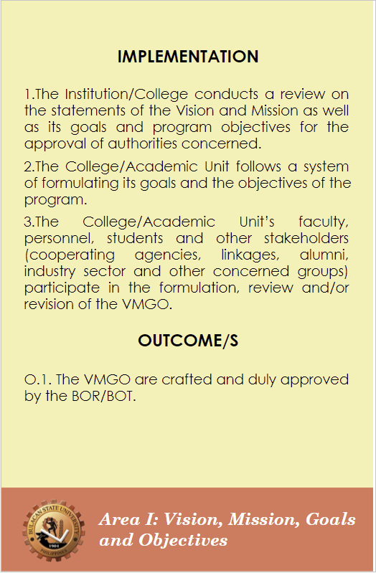

Slide 5


S.2

Slide 6
S.5.4

Slide 7

S.3

Slide 8
S.5.1

Slide 9
I.3

Slide 10
S.4

Slide 11
S.5.2

Slide 12
S.5.3

Slide 13
I.1

Slide 14
I.2

Slide 15
S.5.6

Slide 16
S.1

Slide 17
O.1

Slide 18
S.5.5

